Slide 1
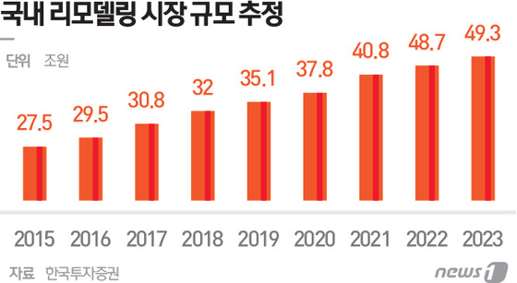
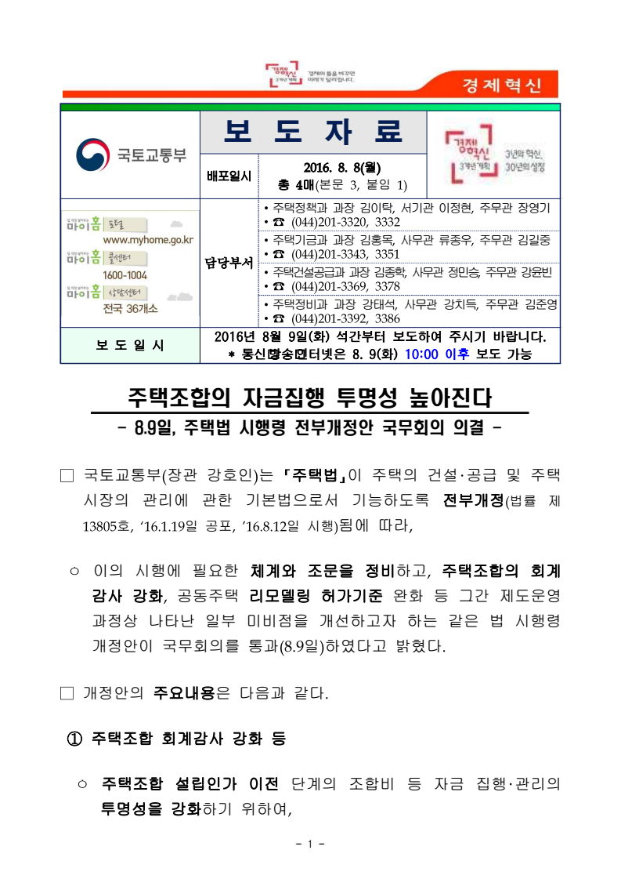
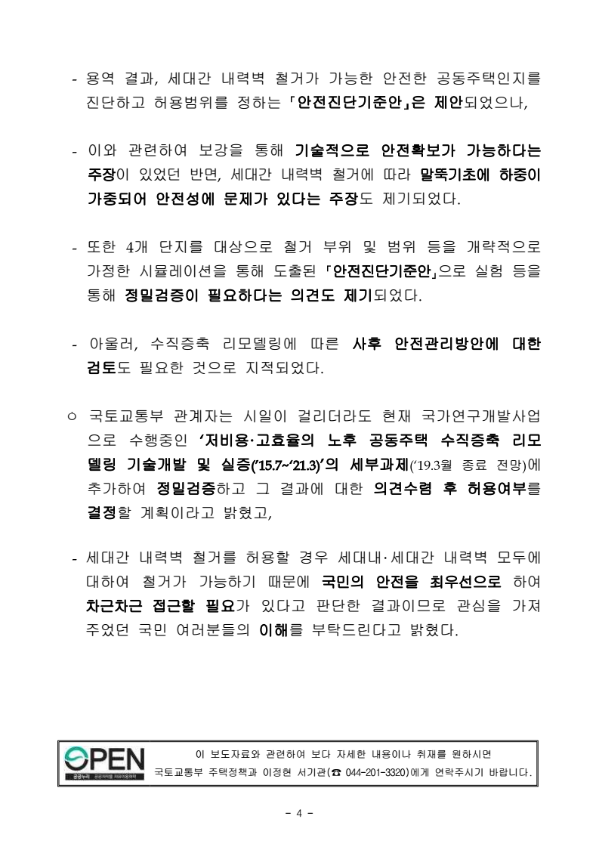



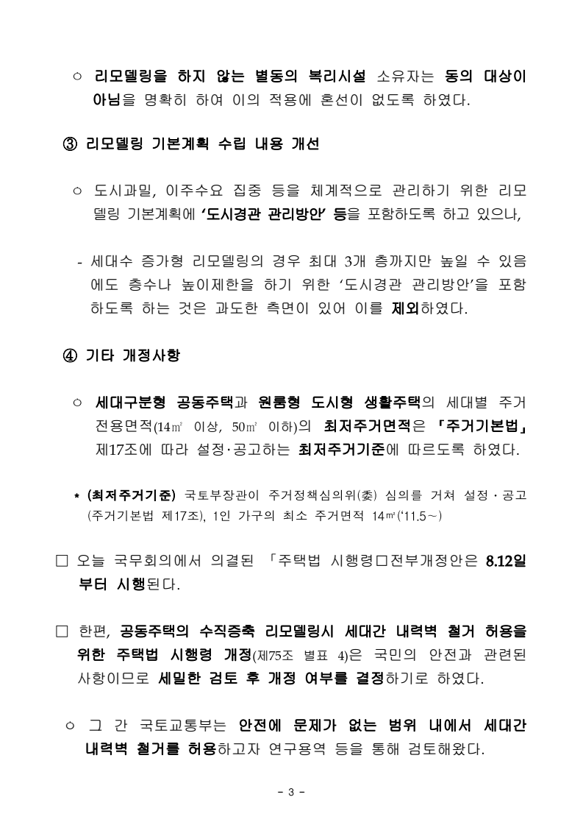


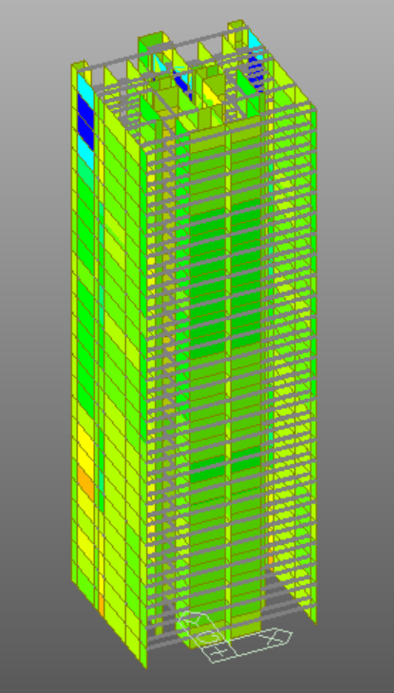
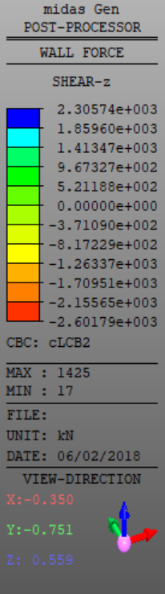
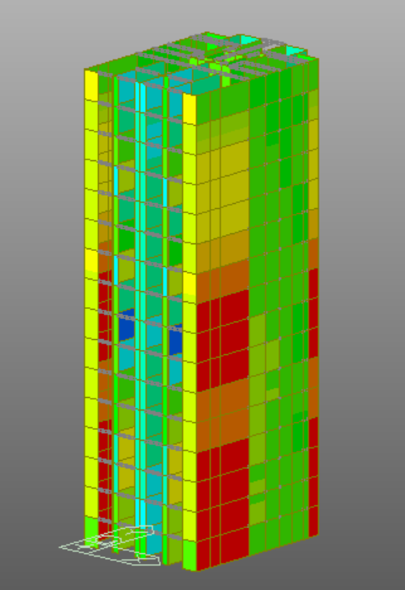
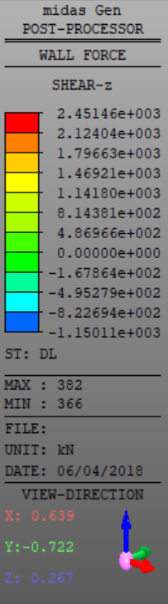
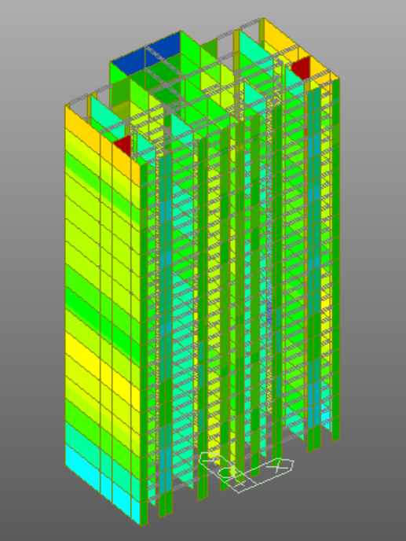
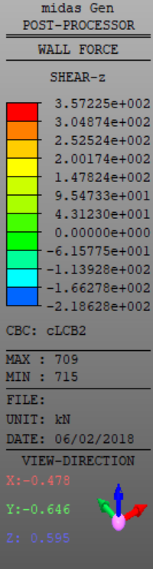
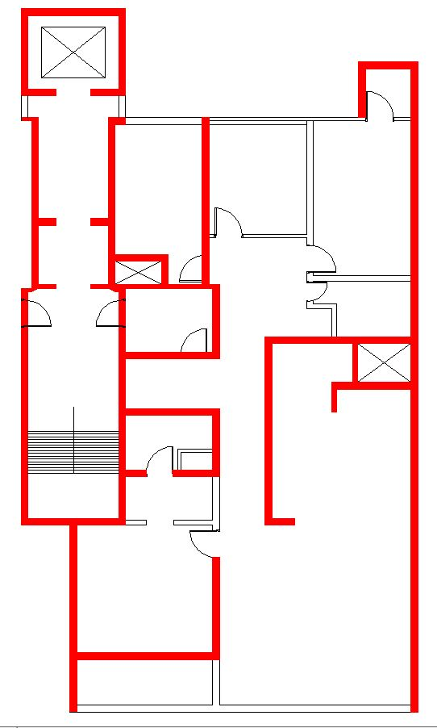
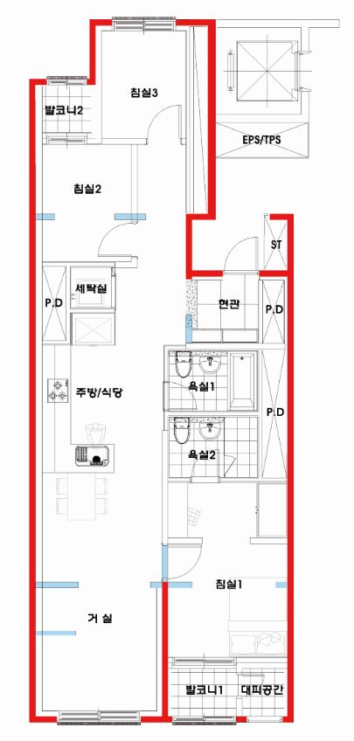
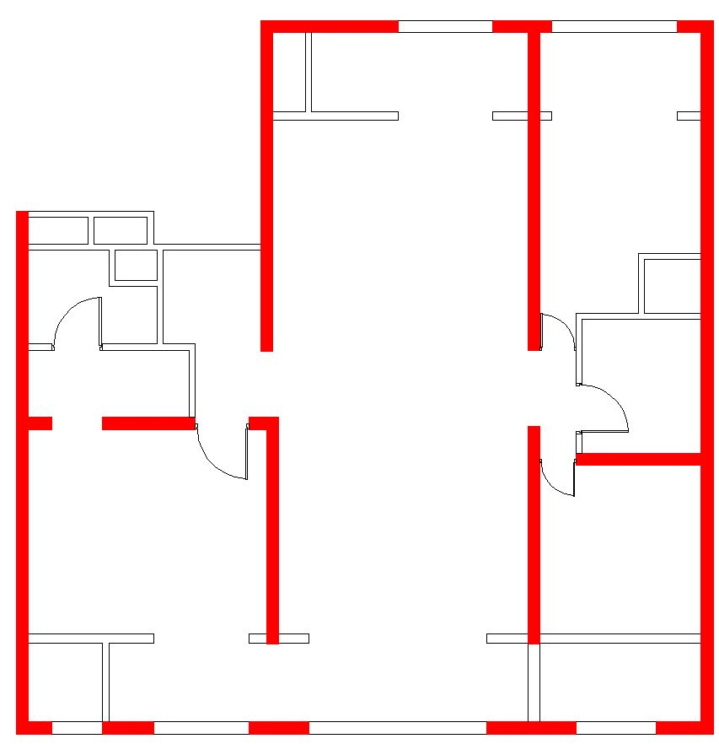
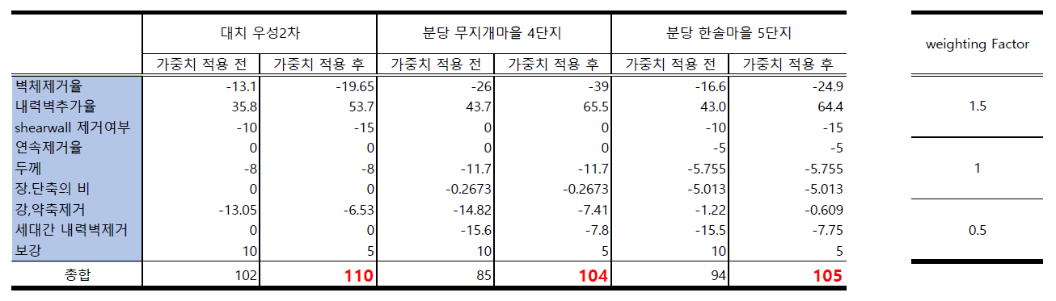
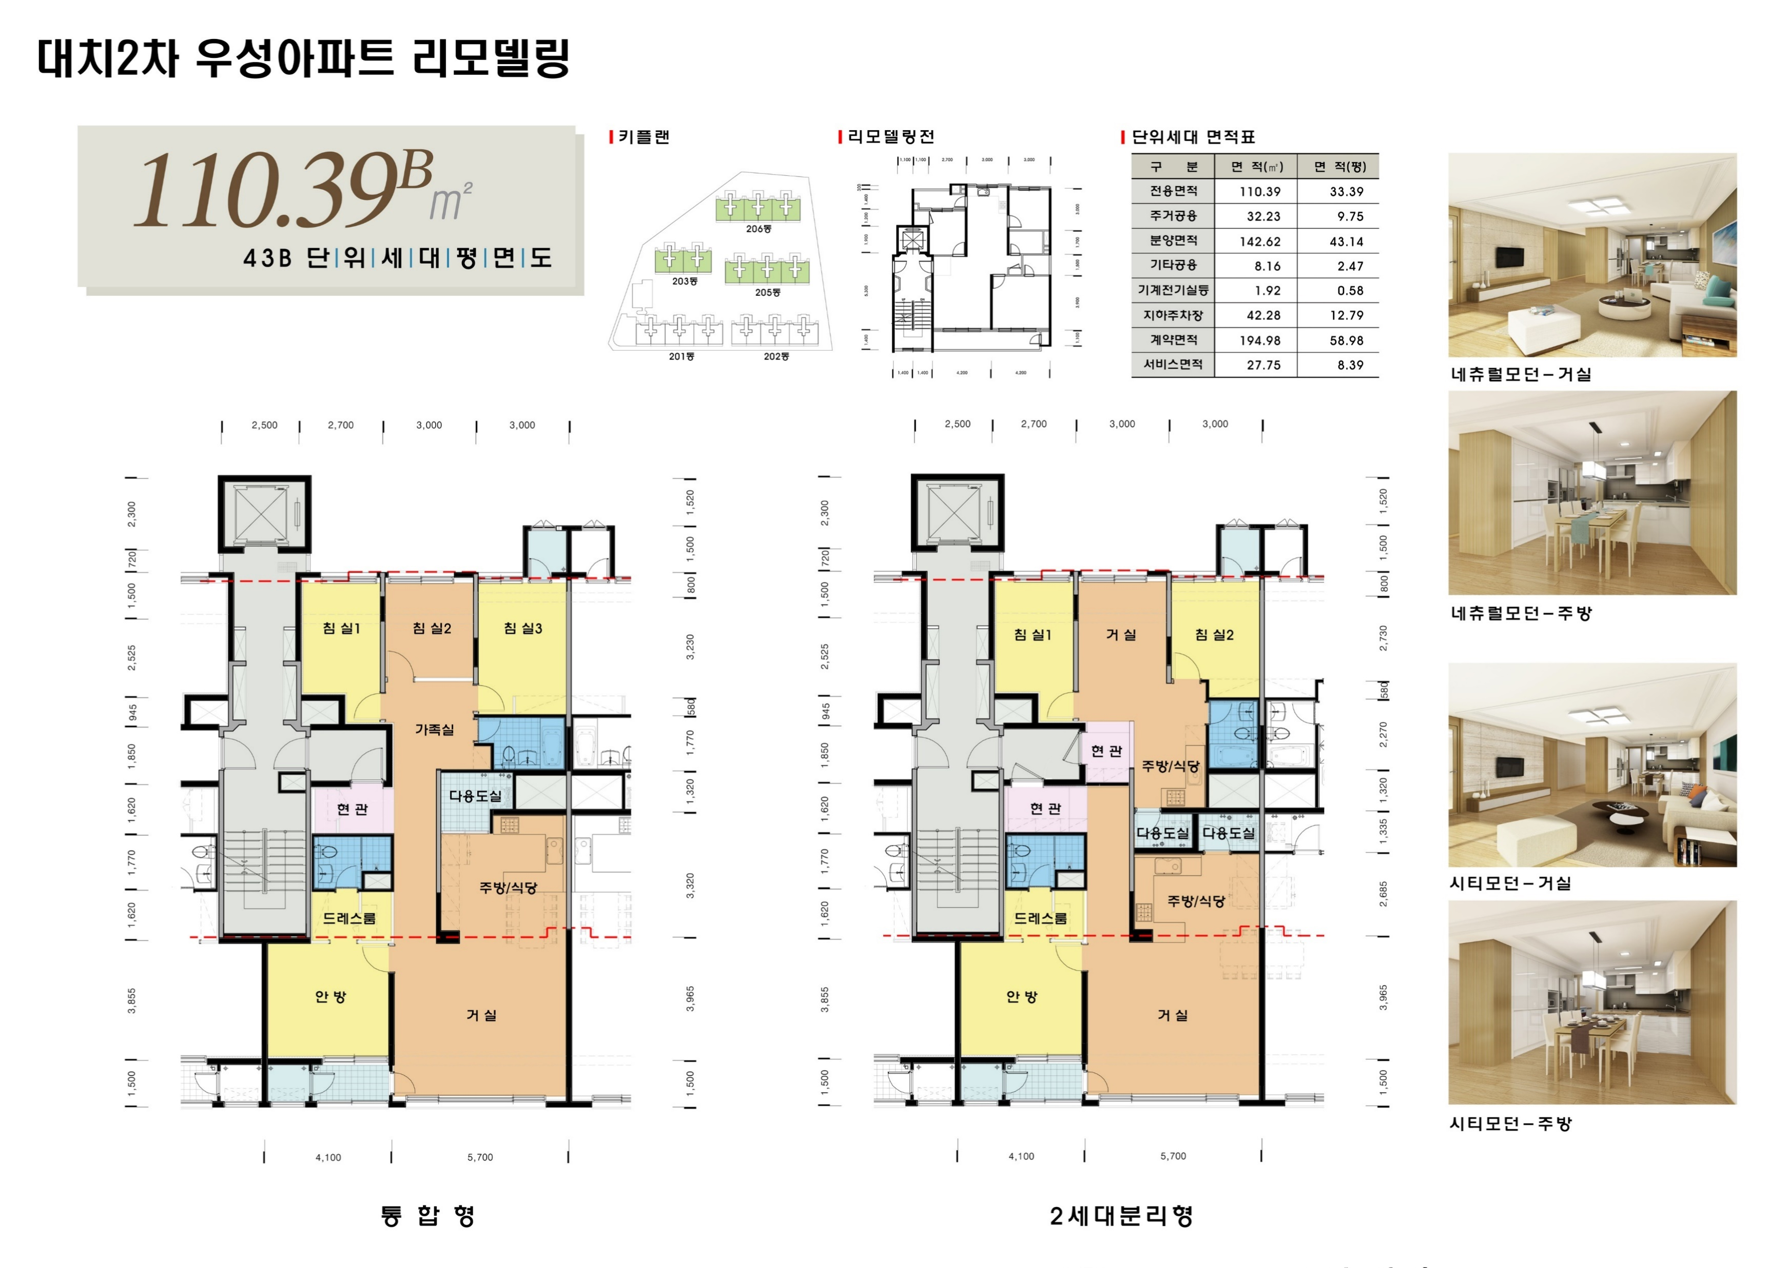
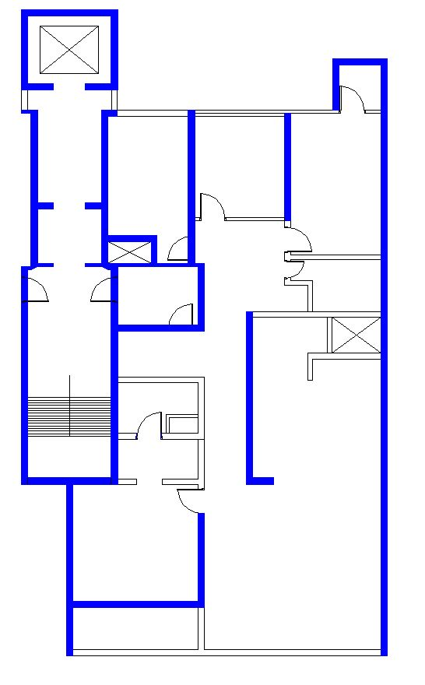
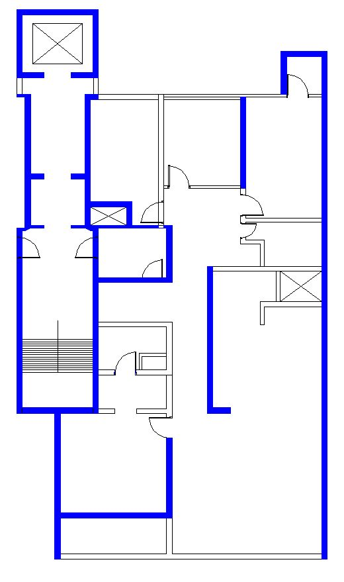
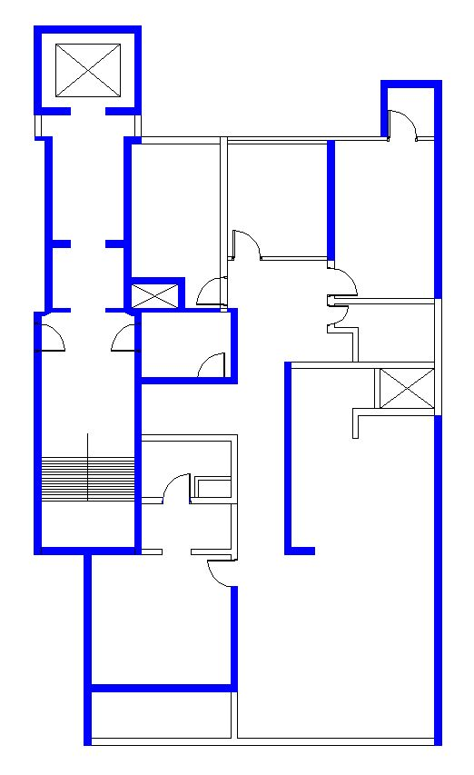
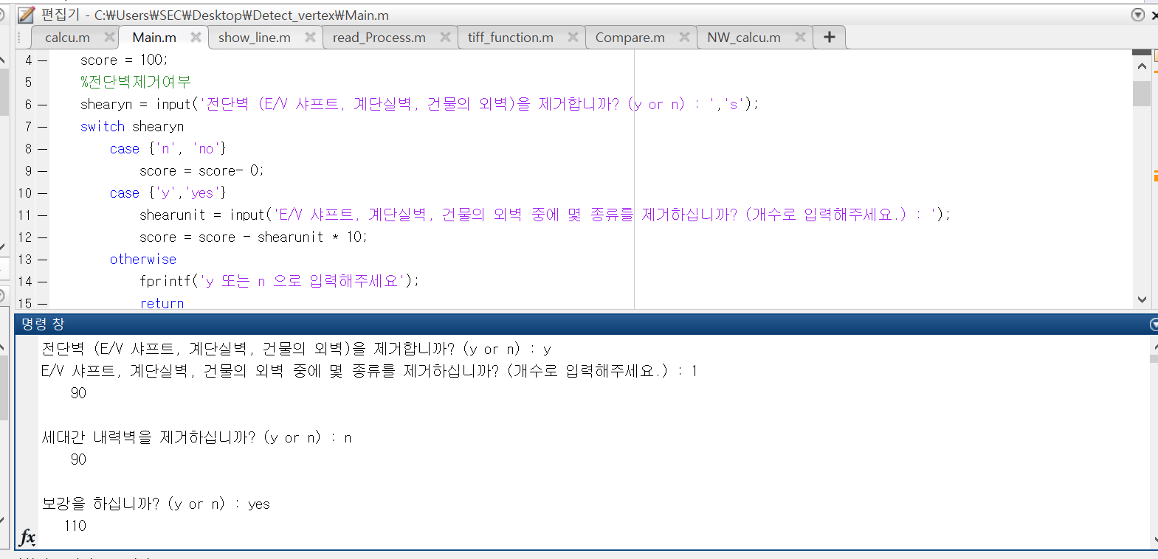
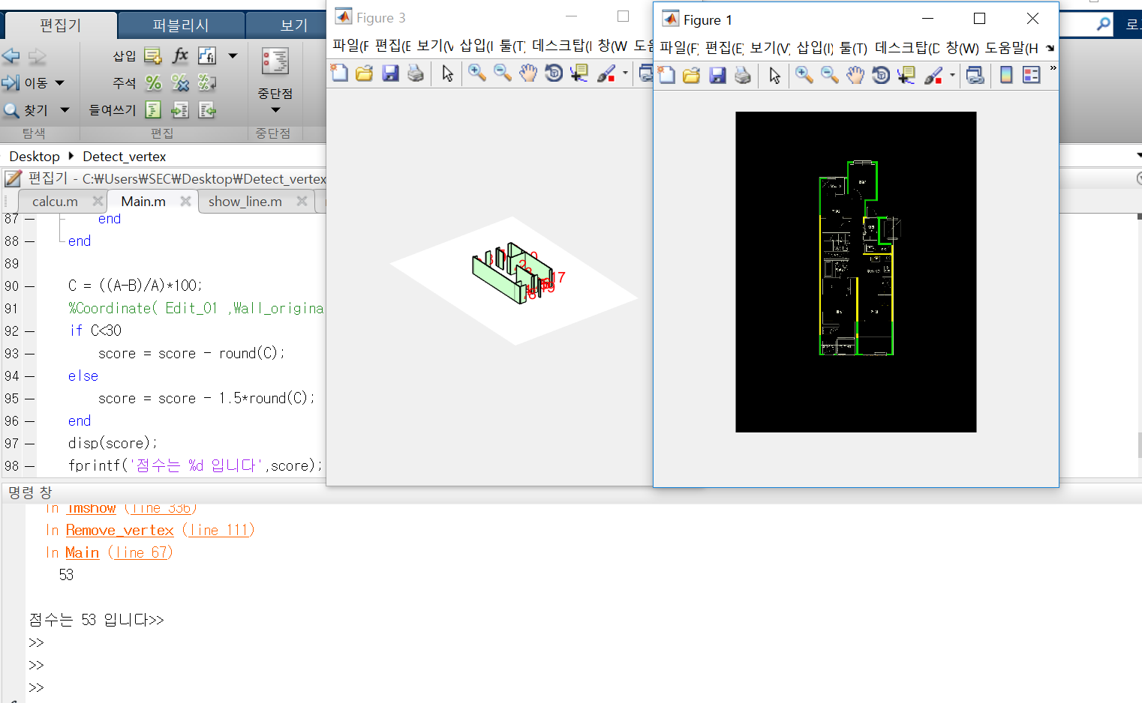
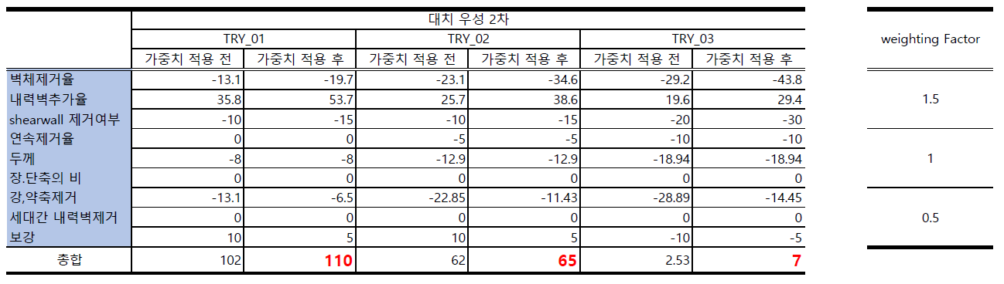

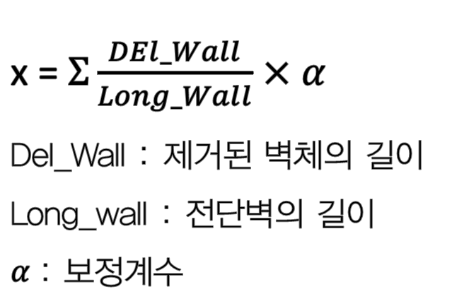
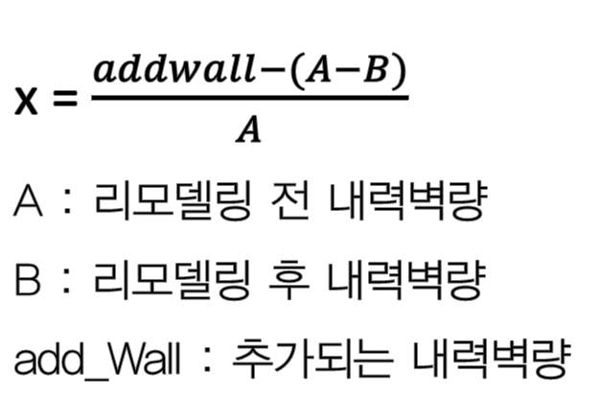
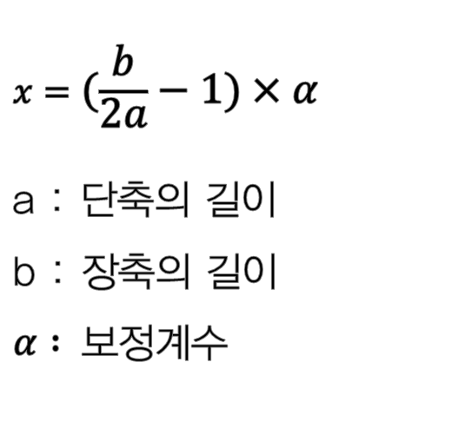
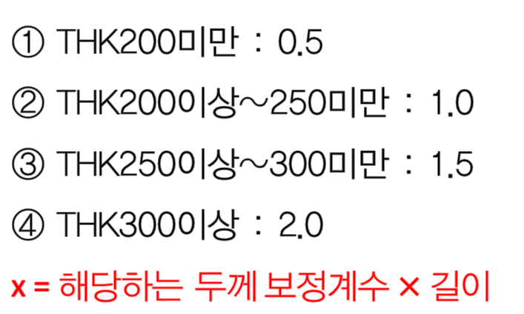
건축공학 졸업설계 및 실습
리모델링 설계안 점수화
프로그램 개발을 통한
내력벽 철거의 정량적
평가기준 제시
1
PROJECT 배경
문제 제기
아이디어 도출
201520613 이단비
201520621 심지수
* 한국건설산업연구원
아이디어
준공된 지 15년 이상인 건물에 대한 국내 리모델링 시장의 규모는 점점 증가하는 추세다. 우리나라의 리모델링 주요 대상은 아파트로 대부분 내력벽이 기둥의 역할을 하는 벽식구조다. 내력벽의 철거 유무에 따라 소비자의 만족도가 달라질 수 있기 때문에 내력벽 철거는 리모델링의 성패를 좌우할 수 있는 중요한 사안이다. 그러나 내력벽 철거에 따른 안전성을 평가할 수 있는 마땅한 기준이나 법규가 현재로선 존재하지 않다.
리모델링 설계안 점수화 프로그램 개발을 통한
내력벽 철거의 정량적 평가기준 제시
2조
2
CHECKLIST
3
점수화
세대 당 벽체 제거량
내력벽 추가량
Shear Wall 제거
한 벽체 당 연속제거율
두께
장·단축의 비
강〮 약축 방향 내력벽 제거
세대 간 내력벽 제거
보강
1) 세대 당 벽체 제거량
2) 내력벽 추가량
3) Shear Wall 제거
4) 연속 제거율
5) 두께
① 30% 미만 x%제거
: -x점
② 30% 이상 x%제거
: -1.5x점
x = $\frac{addwall−(A−B)}{A}$
A : 리모델링 전 내력벽량
B : 리모델링 후 내력벽량
add_Wall : 추가되는 내력벽량
① E/V샤프트, 계단실 벽
② 건물의 외벽 (개구부가 없는 측벽)
: 해당하는 내력벽을 제거할 때 마다 각각 -10점 씩 감점
x = $Σ\frac{DEl_Wall}{Long_Wall}×α$
Del_Wall : 제거된 벽체의 길이
Long_wall : 전단벽의 길이
$α$: 보정계수
① THK200미만 : 0.5
② THK200이상~250미만 : 1.0
③ THK250이상~300미만 : 1.5
④ THK300이상 : 2.0
x = 해당하는 두께$\text{보정계수}×$길이
6) 장축〮단축의 비
7) 강〮약축 방향 내력벽 제거
8) 세대 간 내력벽 제거
9) 보강
Weighting Factor
$$x=(\frac{b}{2a}−1)×α$$
a : 단축의 길이
b : 장축의 길이
$α : 보$정계수
① 강축 방향으로 된 벽 제거
: x = -2점×길이
② 약축 방향으로 된 벽 제거
: x = -1점×길이
① 세대 간 내력벽 제거
: x = -5점×길이
② 세대 내 내력벽 제거
: x = 0
① 보강 실시
: x= +10점
② 보강 미 실시
: x= -10점
중요도에 따라 CHECKLIST의 순서를 정하고 상위 3개 항목 1.5, 중간 3개 항목 1.0, 하위 3개 항목 0.5로 총점에 가중치 적용
4
사례 적용 및 분석
5
구조 해석 프로그램 (MIDAS) 을 통한 점수화 체계 검증
다음은 프로그랭을 코딩하기에 앞서 작성한 CHECKLIST와 점수화 기준이 맞는지, 도출된 점수가 타당한가를 확인해보기 위해 TRIAL&ERROR의 과정을 거친 것이다. 리모델링 전 도면의 점수를 100점으로 설정하고, CHECKLIST 해당사항에 맞춰 100점에서 가감하여 각각의 도면을 점수화한 것이다. 신뢰도를 높이기 위해 여러가지 경우의 수를 고려해 시도하였으며, 해당 사례들은 실제로 리모델링이 진행됐거나 앞으로 진행될 예정인 공동주택의 도면을 바탕으로 한 것이다.
리모델링 확정 설계안 3가지 분석
특징
대치 우성 2차 아파트 ① 계단실 내력벽 일부 제거
② 내력벽 신설 (∵수평증축)
분당 무지개마을 4단지 ① 내력벽 일부 제거
② 새로운 E/V 샤프트 신설
③ 내력벽 신설 (∵수평증축)
분당 한솔마을 5단지 ① 복도형→계단실형
(Shear Wall, 세대 간 내력벽 제거)
② 연속제거율이 높음
강남 대치 우성 2차 110점
분당 무지개 마을 4단지 104점
분당 한솔마을 5단지 105점
구조해석프로그램인 MIDAS를 통해 구조 점수화 체계가 타당한지 확인해보았다. Shear-Z에 대한 평균값을 비교했을 때, 평균값이 적을 수록 점수가 더 높음을 확인할 수 있었다.
결과 분석
ANALYSIS
리모델링 확정 설계안은 기존 설계안 점수인 100점보다 높은 점수를 얻었다.
제시한 점수화 기준을 이용해 점수를 매긴 것과 MIDAS로 구조 해석한 것을 비교했을 때, 점수가 높을수록 MIDAS 수치도 안정성을 가지고 있어 수행한 프로젝트가 타당성을 지니고 있음을 확인
동일한 아파트에서의 TRIAL & ERROR
6
CODING
MATLAB
특징
TRY 01 리모델링 확정 설게안
TRY 02 강축 방향 내력벽 1개 100% 제거
TRY 03 강축 방향 내력벽 1개 100%
Shear Wall 일부 제거
7
기대효과
내력벽 철거허용 여부
정량적 평가기준 제시
제도 및 관련법규
개선방안 제시
시간과 비용 절감을 통한
효율성 증대
상용화 가능
ANALYSIS 내력벽제거량, Shear Wall 제거, 강축방향 내력벽 제거량이 증가할수록 급격하게 점수가 하락함
Notes:
리모델링 설계안 선정 과정에서 여러가지 리모델링 설계안을 두고 전문가들이 그동안의 경험과 노하우를 바탕으로 가장 적합한 리모델링 설계안을 선택한다. 이 과정에서 명확한 정량적 평가 기준 없이 전문가의 평가가 이루어지고 많은 시간과 비용이 소모되기 때문에 이 부분을 문제점으로 착안하여 아이디어를 도출하게 되었다.

